Slide 1
Thứ tư ngày 25 tháng 12 năm 2024
Khoa học
Sự lớn lên và phát triển của động vật ( tiết 1)

Slide 2
KHỞI ĐỘNG

Slide 3
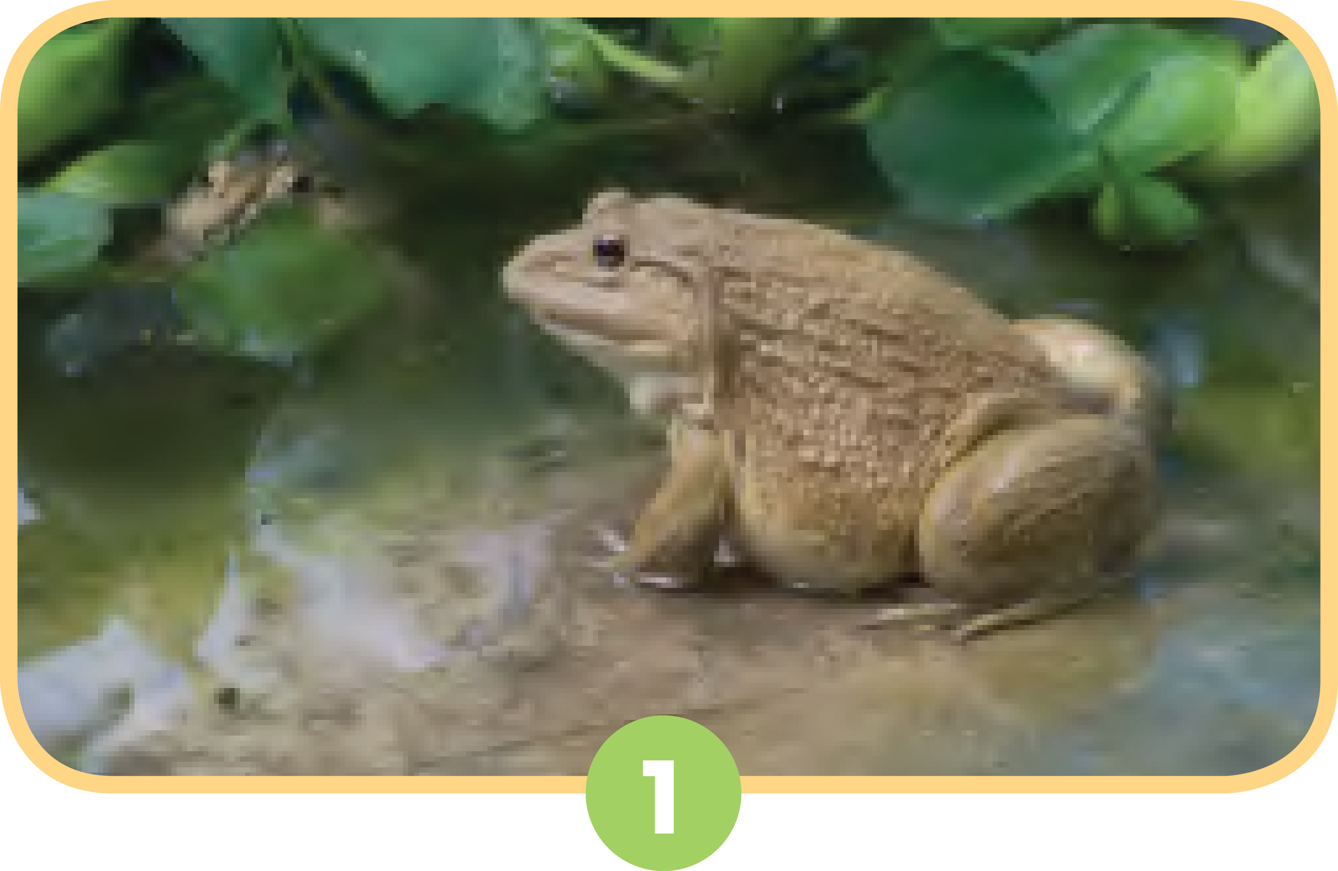
Ếch là loài động vật đẻ con hay đẻ trứng? Hình dạng con non của ếch giống hay khác với bố mẹ của chúng?
Notes:
Click vào bảng gỗ để quay lại slide 2

Slide 4
Xin chào các bạn, mình là ếch.
Các bạn có biết gì về loài ếch chúng mình không?

Slide 5
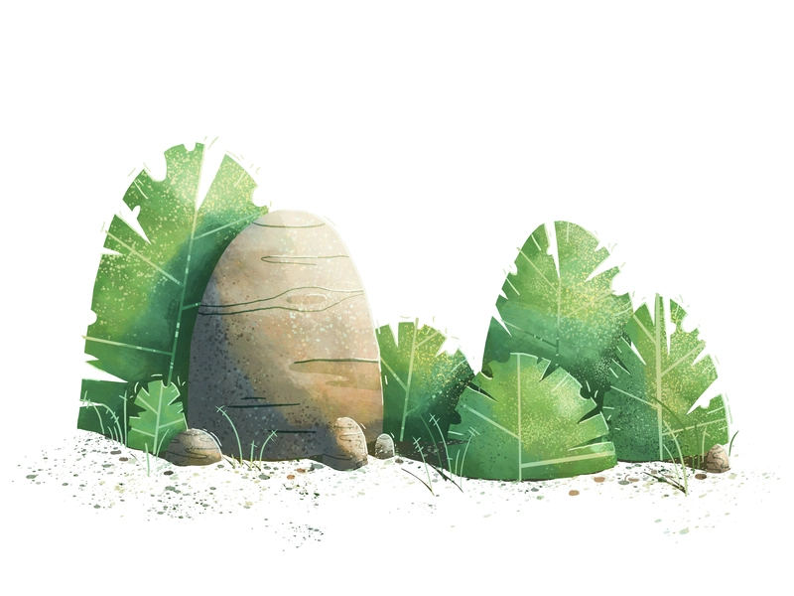
GV nhấp vào chú ếch ở trên để mở tiếng ếch kêu.
Bạn đã bao giờ nghe thấy tiếng ếch kêu chưa?
Các bạn hãy cùng thi xem bạn nào bắt chước tiếng ếch kêu giỏi nhất nhé!

Slide 6
Bạn thường nghe thấy tiếng ếch kêu khi nào?
Tại sao chỉ những gia đình sống gần hồ, ao mới có thể nghe tiếng ếch kêu?
Ếch đẻ trứng xuống nước tạo thành những chùm nổi lềnh bềnh trên mặt nước.
Ếch đẻ trứng ở đâu?
Ếch sống được cả ở trên cạn và dưới nước.
Ếch thường sống ở bờ ao, hồ, đầm lầy.
Ếch đẻ trứng hay con?
Ếch thường sống ở đâu?
Ếch thường đẻ trứng vào mùa nào?
Ếch thường kêu vào ban đêm nhất là sau những trận mưa mùa hè.
Ếch thường đẻ trứng vào mùa hè.
Ếch đẻ trứng.
Vì ếch thường sống ở bờ ao, hồ. Khi nghe tiếng kêu của ếch đực gọi ếch cái đến để cùng sinh sản. Ếch cái đẻ trứng ngay xuống ao, hồ.

Slide 8
HOẠT ĐỘNG 1
Tìm hiểu vòng đời của một số động vật đẻ trứng

Slide 9
Đối với động vật đẻ trứng, trứng sau khi được thụ tinh nở thành con non hoặc ấu trùng. Chúng phát triển qua các giai đoạn trung gian thành con trưởng thành.

Slide 10
Quan sát và đọc thông tin các hình từ 2 đến 6:
■ Nêu tên các giai đoạn phát triển chính trong vòng đời của con vật.
■ Cho biết con non mới nở ra từ trứng có hoàn toàn giống với bố mẹ của chúng không?
■ Trình bày về sự lớn lên của con non hoặc ấu trùng nở ra từ trứng.

Slide 11
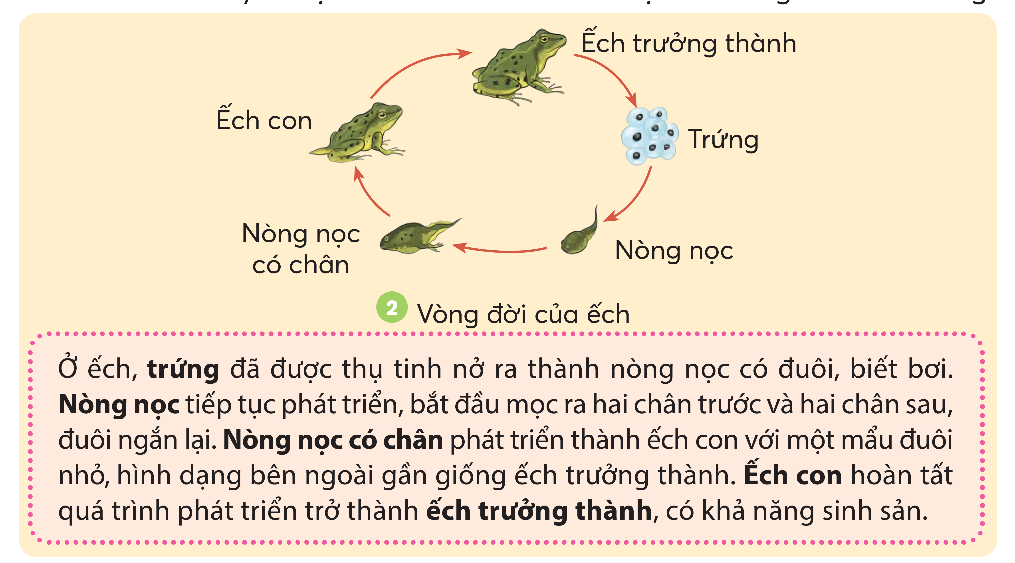

Slide 14
Cùng thảo luận

Slide 15
Nêu tên các giai đoạn phát triển chính trong vòng đời của con vật.
Ở các động vật đẻ trứng, trứng được thụ tinh nở thành con non và phát triển thành con trưởng thành hoặc nở thành ấu trùng và trải qua một số giai đoạn biến đổi để phát triển thành con trưởng thành.

Slide 16
Cho biết con non mới nở ra từ trứng có hoàn toàn giống với bố mẹ của chúng không?
Đối với ếch, muỗi: con non mới nở từ trứng khác với bố mẹ của chúng.

Slide 17
Cho biết con non mới nở ra từ trứng có hoàn toàn giống với bố mẹ của chúng không?
Đối với châu chấu, vịt, cá hồi thì con non phát triển từ trứng có hình dạng giống với bố mẹ của chúng.

Slide 18
Trình bày về sự lớn lên của con non hoặc ấu trùng nở ra từ trứng.

Slide 19
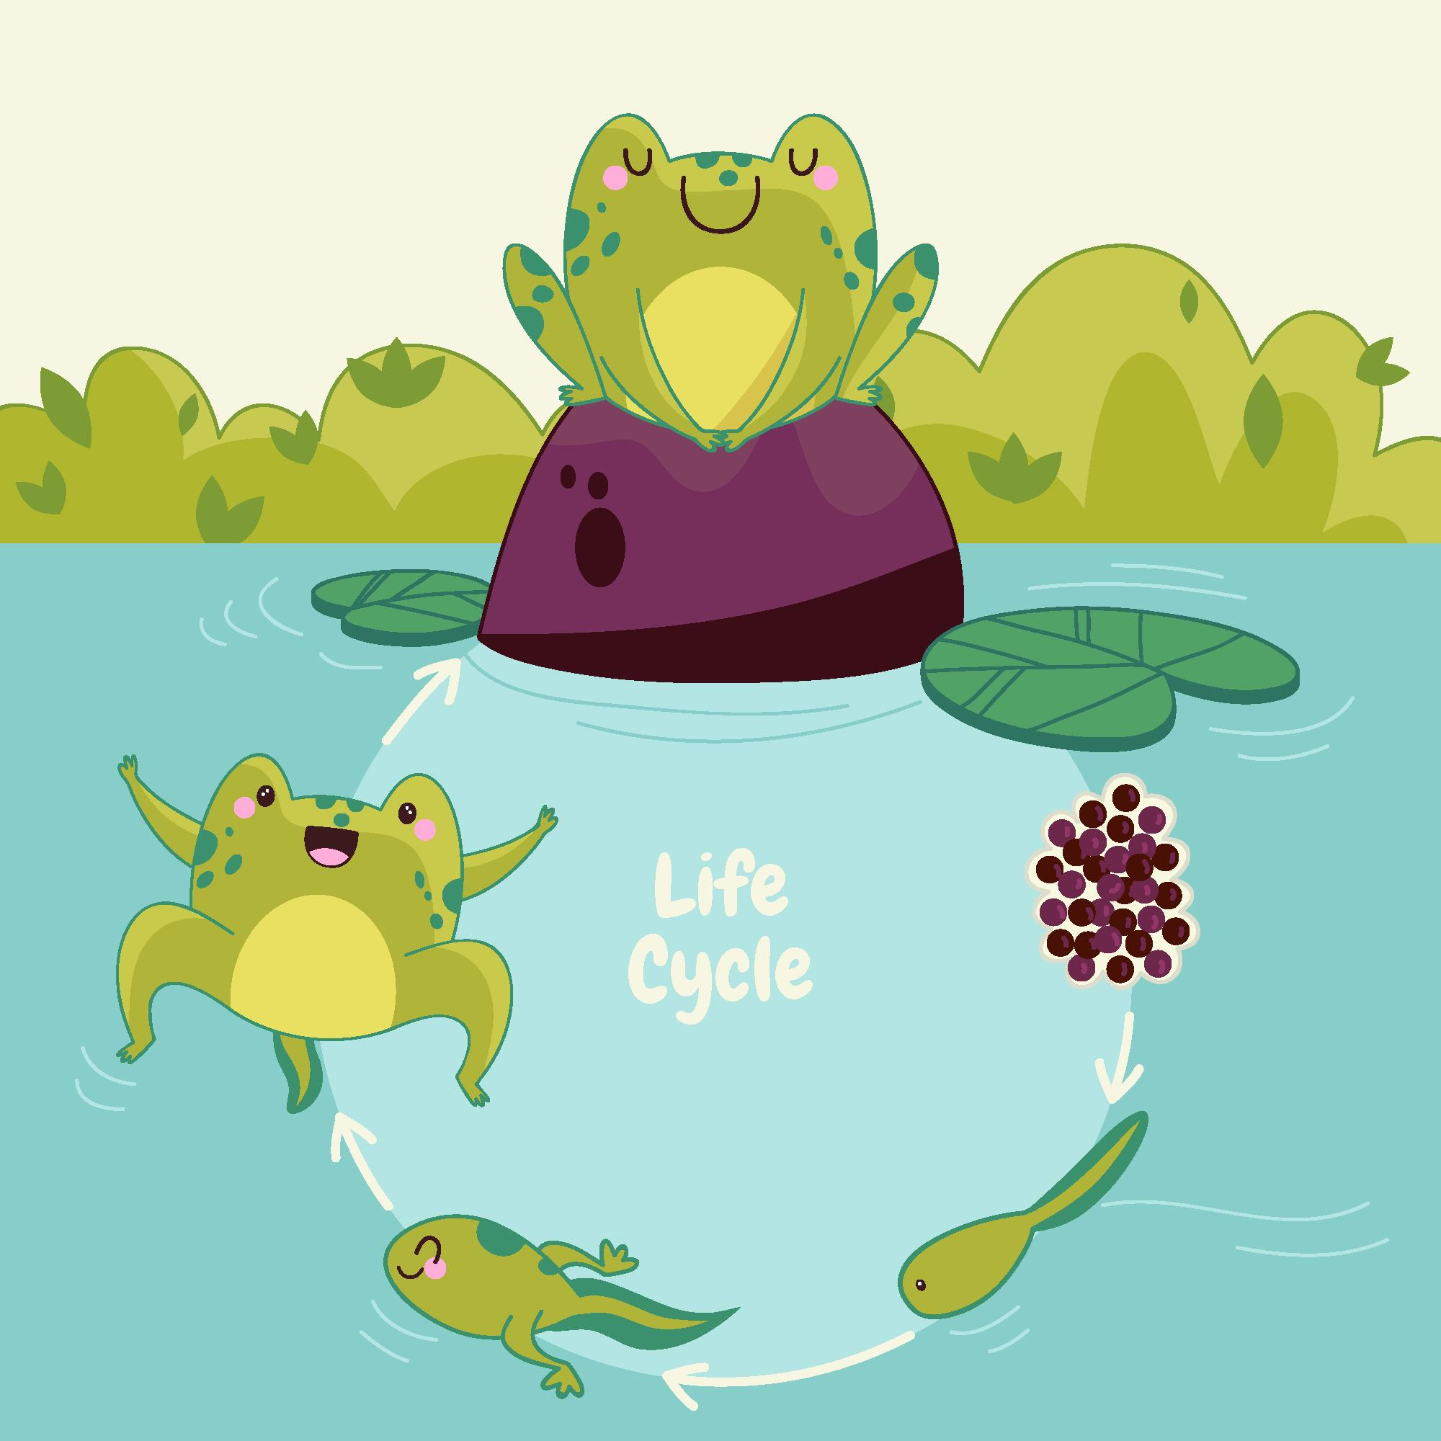
CÙNG XEM
VIDEO NHÉ!

Slide 20
Trứng đã được thụ tinh nở ra thành nòng nọc có đuôi, biết bơi. Nòng nọc tiếp tục phát triển, bắt đầu mọc ra hai chân trước và hai chân sau, đuôi ngắn lại. Nòng nọc có chân phát triển thành ếch con với một mẩu đuôi nhỏ, hình dạng bên ngoài gần giống ếch trưởng thành. Ếch con hoàn tất quá trình phát triển trở thành ếch trưởng thành, có khả năng sinh sản.

Slide 21
Trứng đã được thụ tinh nở ra ấu trùng, qua nhiều lần lột xác, ấu trùng trở thành châu chấu trưởng thành.

Slide 22
Trứng đã được thụ tinh nở ra ấu trùng (bọ gậy) sống ở môi trường nước, ấu trùng phát triển thành nhộng, nhộng phát triển thành muỗi trưởng thành.

Slide 23
Trứng đã được thụ tinh nở ra cá con. Cá hồi con theo thời gian phát triển thành cá hồi trưởng thành.

Slide 24
Trứng đã được thụ tinh được vịt mẹ đẻ ra ngoài. Sau thời gian được ấp, trứng nở ra vịt con. Vịt con theo thời gian phát triển thành vịt trưởng thành.

Slide 25
HOẠT ĐỘNG 2
Vẽ sơ đồ đơn giản, ghi chú vòng đời của một số động vật đẻ trứng khác

Slide 26
Tìm hiểu qua sách, báo, in-tơ-nét về vòng đời của một số động vật đẻ trứng và vẽ sơ đồ đơn giản, ghi chú vòng đời của chúng.

Slide 27
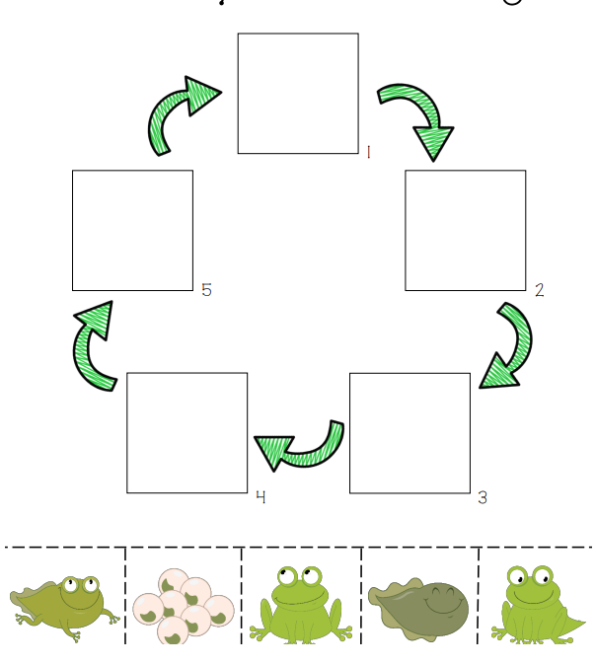
MẪU HƯỚNG DẪN VẼ

Slide 28
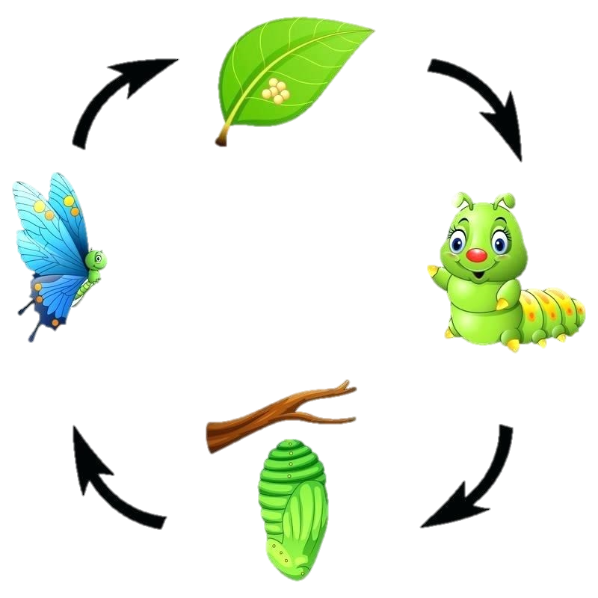
Trứng
Vòng đời của bướm
Bướm
Sâu
Nhộng
Vòng đời của bướm

Slide 29
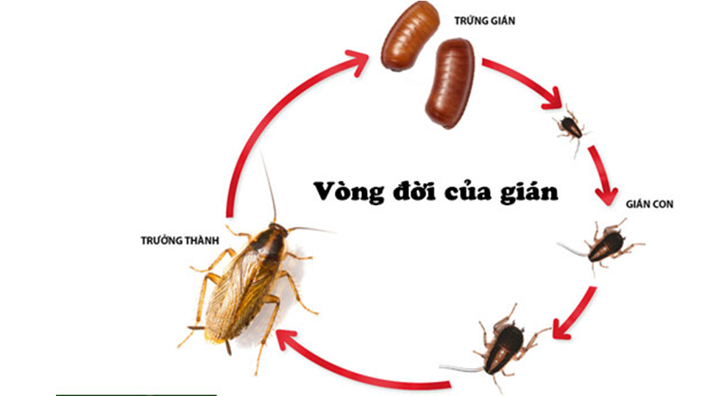
Vòng đời của gián

Slide 30
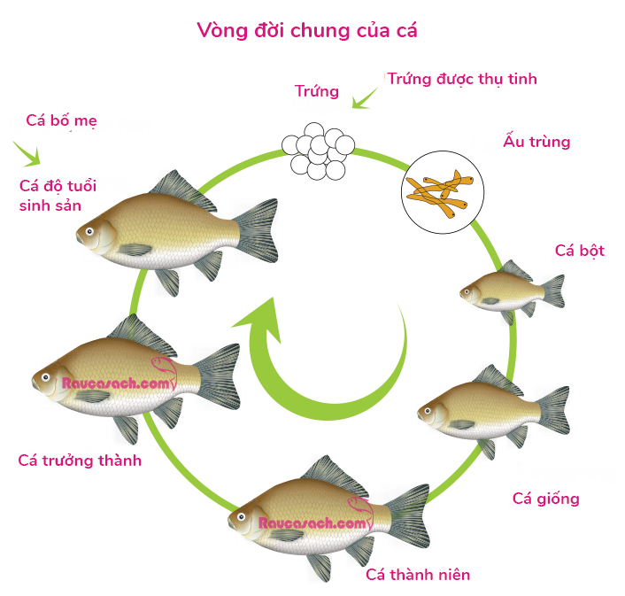

Slide 31
DẶN DÒ
1
Ôn lại bài đã học.
2
Chuẩn bị bài "Sự lớn lên và phát triển của động vật- Tiết 2".

Slide 32
CHÚC CÁC EM
HỌC TẬP TỐT!

